Slide 1
Planlegg kartleggingsarbeidet
Kartleggingsarbeidet kan inneholde mange større og mindre aktiviteter, som intervju, kafédialg og observasjon. Her finner dere en mal for å planlegge hvordan dere vil gjennomføre kartlegging av innsikt. Dette kan skaleres både opp og ned - gjøres raskt eller foregå over en lengre periode.
Verktøy tilknyttet Veileder for flere engasjerte seniorer i lokalmiljøet

Slide 2
Anbefalt prosess
Hvem og hva? Identifiser hvem som er målgruppene dere ønsker å få en dypere forståelse for, og hvilke aspekter/temaer dere i utgangspunktet vil avdekke.
Hvordan? Identifiser hvilke aktiviteter/metoder dere kan gjennomføre for å forstå temaene og målgruppene på best mulig måte. Vil dere gjennomføre kafédialog? Intervjuer? Observasjon i lokalmiljøet? Andre forslag?
Når og hvem? Begynn å lage en detaljert fremdriftsplan for når dere vil/kan gjennomføre aktiviteter. Avklar hvem i deres arbeidsgruppe som skal ha ansvar for hvilke oppgaver og planlegg fremdriften i detalj. Alle trenger ikke være med på alt.
Fordel ulike aktiviteter mellom dere i arbeidsgruppen. For å få god fremdrift må dere nødvendigvis fordele ansvar, oppgaver og jobbe mellom møtepunktene i arbeidsgruppen. Faste og regelmessige tidspunkter for arbeidsgruppen anbefales.
Gjennomføre aktiviteter og dokumentere underveis. Se egne verktøy for intervju, kafédialog og observasjon i veilederen.
Analysere og identifisere hovedfunnene dere har gjort. Se verktøy for å identifisere hovedfunn i veilederen.

Slide 3
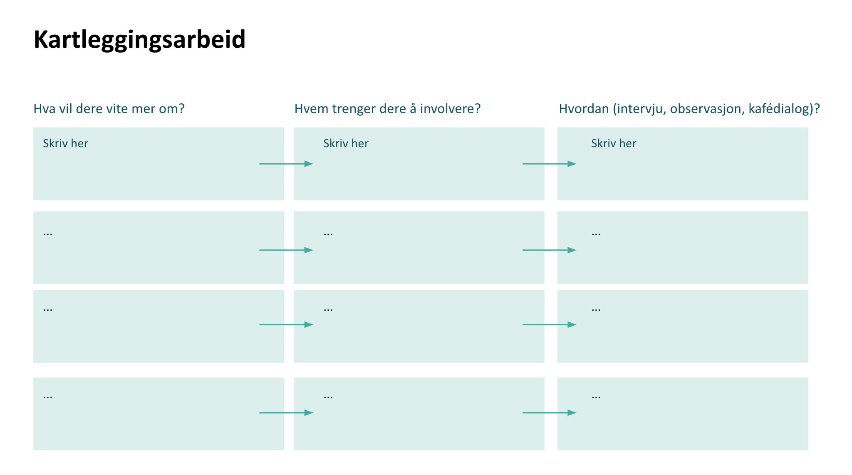
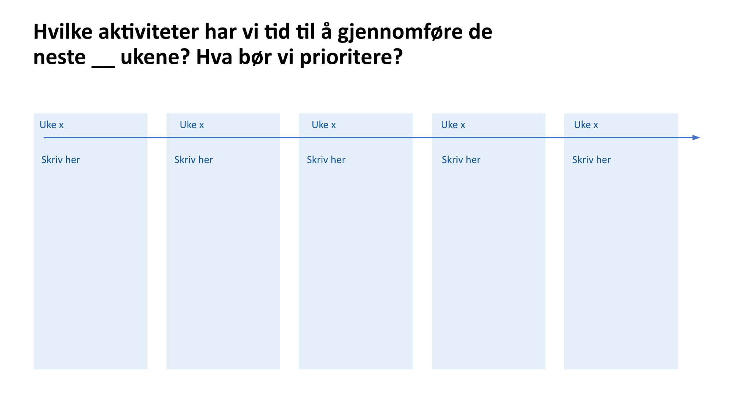
Planlegge kartleggingsarbeid
Oversikt over de to delene av verktøyet.
Del 1: Identifisere hvilke aktiviteter dere skal gjennomføre for å kartlegge behovene.
Del 2: Begynne å lage en tidsplan for gjennomføring.

Slide 4
Del 1: Definere hvilke aktiviteter dere skal gjennomføre
Begynn med å identifisere hvilke aktiviteter dere skal gjennomføre for å kartlegge behovene. Bruk disse spørsmålene som utgangspunkt:
Hva vil dere vite mer om? Hva er aspektene/temaer dere ønsker å avdekke?
Hvem er målgruppene/ menneskene dere vil forstå bedre?
Hvilke aktiviteter og metoder kan dere gjennomføre og bruke?
Jobb i malen på side 6.

Slide 5
Del 2: Lage en tidsplan for ukene fremover
Bli enige om hvor mange uker dere vil lage en plan for. Kopier siden hvis dere vil planlegge lenger enn 5 uker frem i tid.
Plasser de ulike aktivitetene dere ønsker å gjennomføre utover ukene fremover. Fyll planen med ønsker først, og gjør en prioritering dersom dere ikke rekker å gjennomføre alt dere ønsker.
Jobb i malen på side 7.

Slide 6
Kartleggingsarbeid
Hva vil dere vite mer om?
Hvem trenger dere å involvere?
Hvordan (intervju, observasjon, kafédialog)?
Skriv her
Skriv her
Skriv her
...
...
...
...
...
...
...
...
...

Slide 7
Hvilke aktiviteter har vi tid til å gjennomføre de neste __ ukene? Hva bør vi prioritere?
Dupliser siden hvis dere vil planlegge lenger frem i tid. Eventuelt kan dere gjøre uker om til måneder.
Uke x
Uke x
Uke x
Uke x
Uke x
Skriv her
Skriv her
Skriv her
Skriv her
Skriv her

